Slide 1








TAZRIGT
Une coopérative forte, c’est une communauté vivante

Slide 2

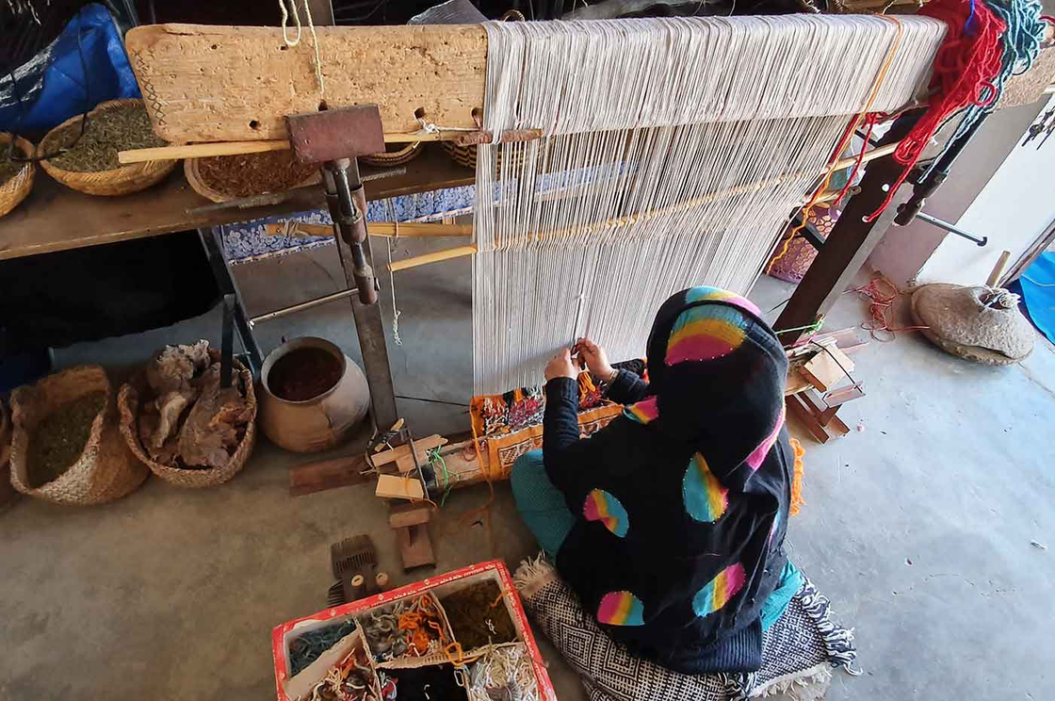



Introduction
Après 24 heures intenses de réflexion, de collaboration et d'innovation, nous sommes fiers de vous présenter le résultat de notre travail : une solution digitale pensée pour accompagner les coopératives de produits du terroir, portée par la vision des femmes amazighes.

Slide 3
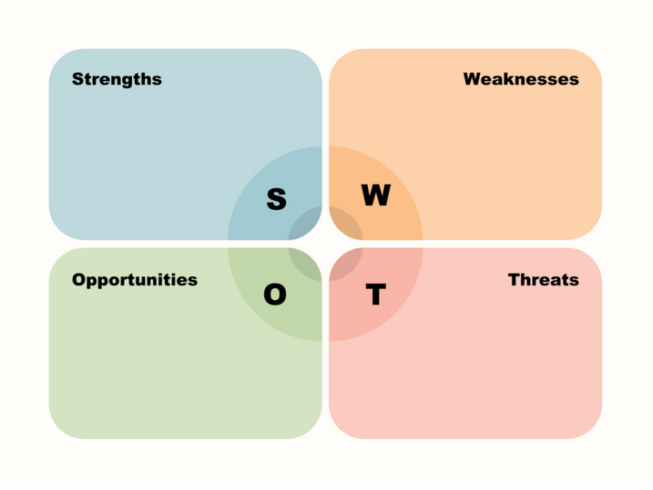

Plan de travail
Diagnostic stratégique
Diagnostic opérationnel

Slide 4
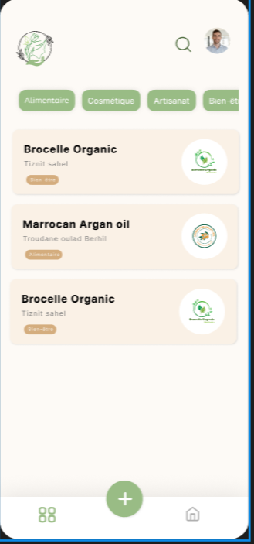
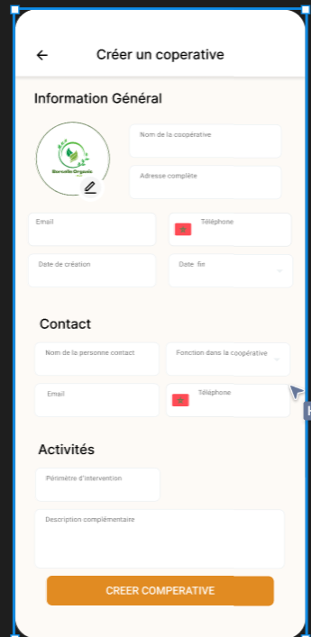
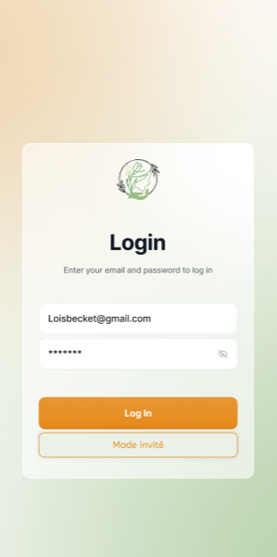

Slide 5

Realisation
Reporting récapitulatif
Génération automatique d’un rapport global sur la situation des coopératives.
Questionnaire digital
Dashboard dynamique
Deux versions pour administrateurs et assistantes d’accompagnement, adaptées à chaque rôle.
Suivi en temps réel des résultats des enquêtes, avec des indicateurs visuels.

Slide 6
Realisation
Système de sauvegarde (Back-up)
Garantit la sécurité et la récupération des données.
Rapport de diagnostic
Analyse marketing et financière
Analyse complète des résultats avec recommandations stratégiques.
Outils d’évaluation de la performance commerciale et financière des coopératives.

Slide 7


Conclusion
En conclusion, cette application marque le début d'un projet ambitieux. À l'avenir, nous prévoyons de l’enrichir avec des outils d’analyse prédictive et des modules de formation pour renforcer les compétences des coopératives. Nous visons également à étendre l’application à d’autres régions, créant ainsi un réseau solidaire pour promouvoir la durabilité et l'autonomisation des femmes amazighes.

Slide 8

MERCI DE VOTRE ATTENTION

